Slide 1



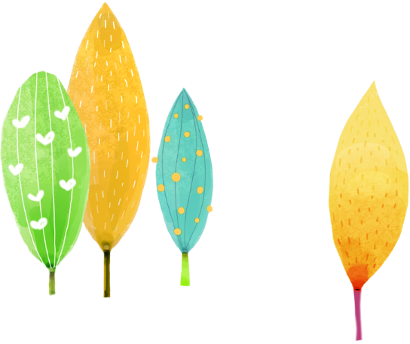




UBND QUẬN DƯƠNG KINH
TRƯỜNG TIỂU HỌC ANH DŨNG
TỰ NHIÊN XÃ HỘI
Bài 17: Con vật quanh em (tiết 1)

Slide 2
Hoạt động Khởi động
Cả lớp hát bài : Cả nhà thương nhau

Slide 3
Hoạt động 1: KHÁM PHÁ

Slide 4
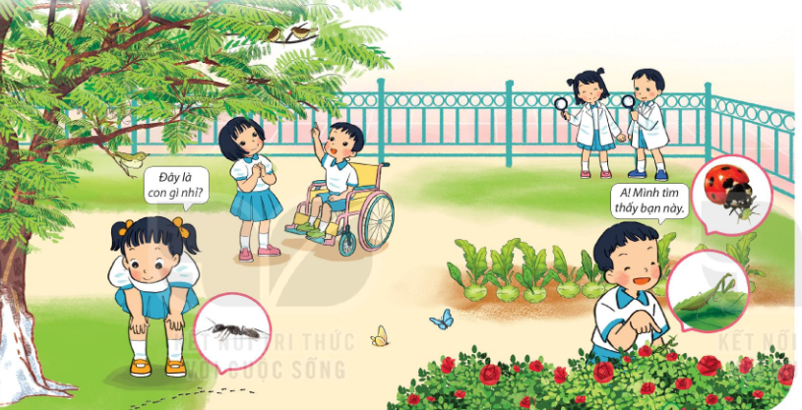
Quan sát và nêu các bạn đang làm gì?
Em nhìn thấy con vật nào trong bức tranh?
Kiến, bướm , bọ ngựa, chim sâu, bọ cánh cứng…

Slide 5
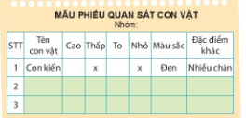
Điền tên những con vật mình vừa quan sát được theo phiếu sau:

Slide 6
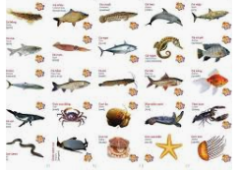
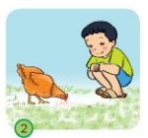
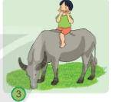
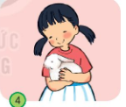
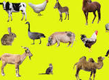
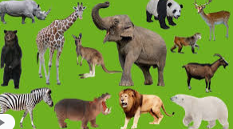
Kể con vật em biết?

Slide 7

Trò chơi bắt trước các con vật

Slide 8

Có rất nhiều các con vật có hình dạng ,màu sắc, nơi sống …. khác nhau

